Slide 1



第1章 概述
作业题讲解
汇报人：林银蕊 甘芝清 黄慧雯
汇报日期：2025/12/03

Slide 2


目录
01.
计算题
CONTENTS

Slide 3



01
计算题

Slide 4
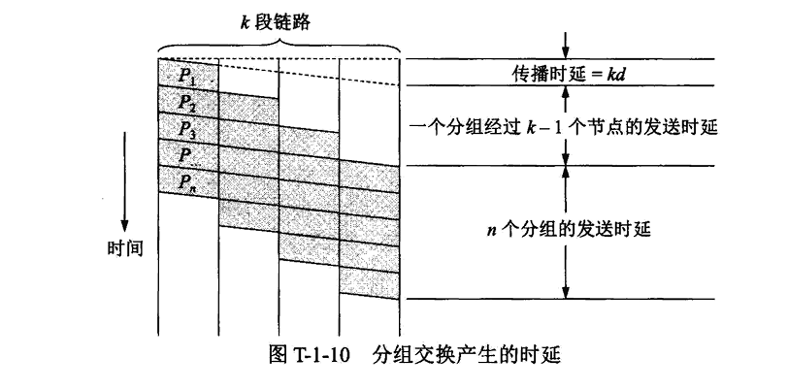

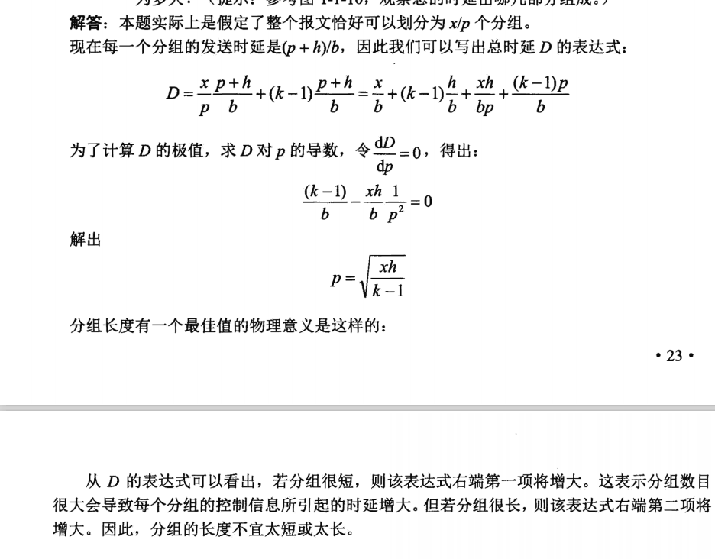
书本习题1-11：分组交换的时延计算
在上题的分组交换网中，设报文长度和分组长度分别为x和(p+h)比特，其中p为分组的数据部分的长度，而h为每个分组所带控制信息固定长度，与p的大小无关。通信的两端共经过k段链路。链路的数据率为b bit/s，但传播时延和节点的排队时间均可忽略不计。若打算使总的时延为最小，问分组的数据部分长度p应取多大？
（提示：参考图T-1-10，观察总的时延由哪几部分组成。）

Slide 5


THANK YOU FOR READING！
感谢您的观看
汇报人：林银蕊 甘芝清 黄慧雯
汇报日期：2025/12/03

